Slide 1
CHỦ ĐỀ 4
PHÉP CỘNG, PHÉP TRỪ (CÓ NHỚ) TRONG PHẠM VI 100
BÀI 23
PHÉP TRỪ (CÓ NHỚ)
SỐ CÓ HAI CHỮ SỐ VỚI
SỐ CÓ HAI CHỮ SỐ
(tiết 3)

Slide 2
Bài tập: Đặt tính và tính
15 – 7
83 – 38
62 – 37

Slide 3
1
Tính nhẩm.
100 – 40
100 – 70
100 – 90
6
0
0
1
0
3
Bình xăng của một ô tô có 42l xăng. Ô tô đã đi một quãng đường hết 15l xăng. Hỏi bình xăng của ô tô còn lại bao nhiêu lít xăng?
2
Bài giải
Bình xăng của ô tô còn lại số lít xăng là:
42 – 15 = 27 (l)
Đáp số: 27l xăng.

Slide 4
3
26
36
26
26
37
18
a) Rô-bốt có thân dạng khối lập phương ghi phép tính có kết quả bằng bao nhiêu?
46 – 28 =
18
b) Rô-bốt nào ghi phép tính có kết quả lớn nhất?
→ Rô-bốt có dạng khối hộp chữ nhật có kết quả lớn nhất.

Slide 5
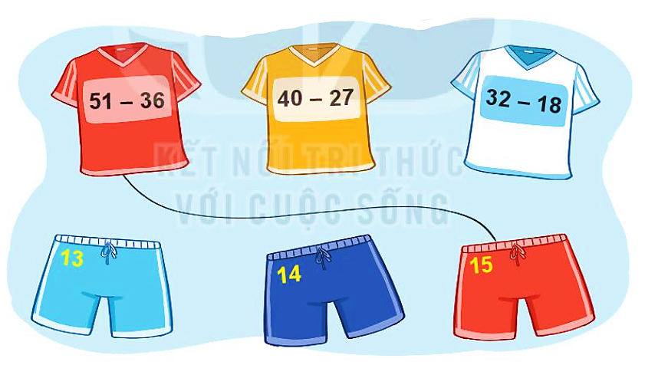
4
Tìm quần phù hợp với áo.

Slide 6
Củng cố, dặn dò

